Slide 1
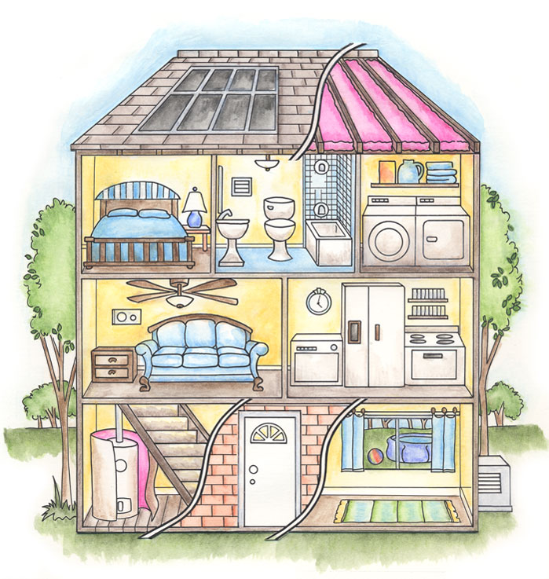
SMART HOME
Бекасова Е.Р. №240-322-448

